Slide 1
Quadruped-PyMPC / 図と式で Markdown を要約する
速さ指令は、どう犬の12関節を回すか
本文（.md）の要約。図は犬・力・時間。箱の列ではない。 旧パワポ 01〜04 はそのまま残してある。
教育用要約 / 正本は docs/qpympc-study / 01〜04 は残してある 対象: 四足MPCが初めての大学院生。口頭 45–70 分。

Slide 2
この資料
本文を、絵と式で短くしたもの
要点 定義の正本は Markdown。ここは速習用。
残してある
このファイル
式の読み方
01 見出し速習。
02 見出し深掘り。
03 / 04 は先の要約。
05。犬の姿。
力と式が体のどこか。
歩きの時間。閉ループの光景。
1式1ページ。
背景・意図・変数。
記号は表を見る。
※ 図＝箱の列ではない。犬・地面・力の矢印・時間の帯を指す。
要約速習 · 犬の絵と式 · 01〜04 は別ファイル
2

Slide 3
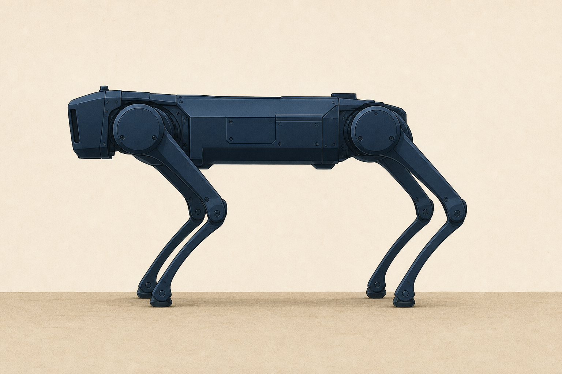
01 物体
これが、動かす犬である
要点 Plant＝物体そのもの。予測の中の粗い模型とは別。
浮いている胴体と、12個の関節。 地面とは足の先だけで力をやり取りする。 胴体を直接押すモータは無い。 位置の数 19、速さの数 18、 モータは 12。
※ 実行時の犬はシミュレータ同梱の模型。見た目の参照写真ではない。
要約速習 · 犬の絵と式 · 01〜04 は別ファイル
3

Slide 4
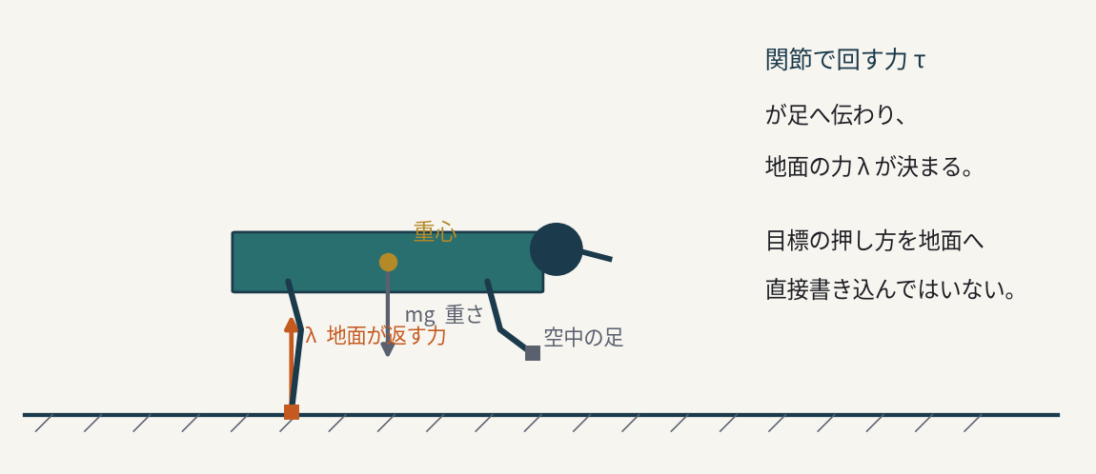
01 式が体のどこか
回す力は関節。返す力は足の下。
※ τ＝関節を回す力。λ＝地面が返した力。mg＝重さ。目標の押し方を地面へ代入してはいない。
要約速習 · 犬の絵と式 · 01〜04 は別ファイル
4

Slide 5

01 全身の式
トルクと接触力で、次の体が決まる
背景
意図
胴体を押すモータは無い。足が地面を押した結果として、犬が動く。
12個の回す力を入れ、シミュレータが接触力と次の姿勢を求める。
変数説明 （記号を覚えなくてよい。この表を見る）
記号 | 意味（覚えなくてよい） | 犬のどこ
q | 今の体の形 | 胴体の位置向き＋12関節
τ | 12個の回す力 | 各脚3関節のモータ
λ | 地面が返す力 | 足の裏。制御の切替には使わない
M, h | 重さと、重力・遠心力など | 物体の中
※ 左辺＝体がどう加速したいか。右辺＝モータと地面からの入力。
要約速習 · 犬の絵と式 · 01〜04 は別ファイル
5

Slide 6
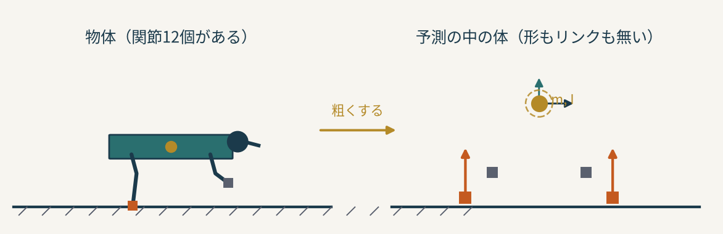
01 / 06 2つの体
動かす犬と、未来を考える犬は別
※ 左＝関節がある物体。右＝質量点と4作用点。棒は無い。空中の力は重心の加速に入れない。
要約速習 · 犬の絵と式 · 01〜04 は別ファイル
6

Slide 7
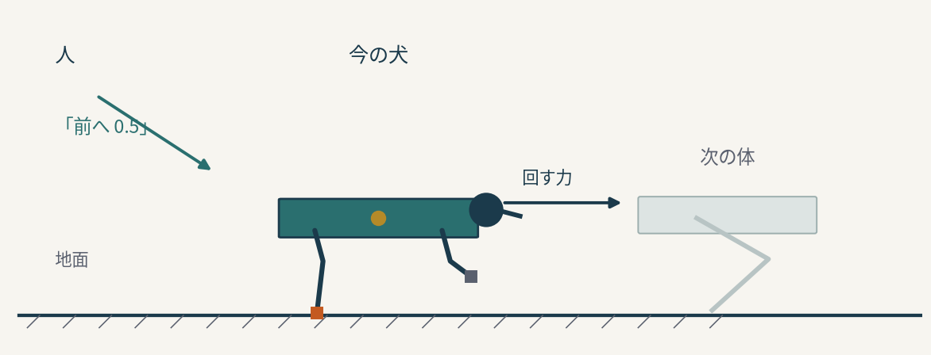
02 アーキテクチャ
光景で見る。箱の列ではない。
要点 人の速さ → 今の犬 → 回す力 → 次の犬。
※ アーキテクチャ＝誰が何を渡し、犬がどう動くか。左が人、中央が今、右が次の体。
要約速習 · 犬の絵と式 · 01〜04 は別ファイル
7

Slide 8
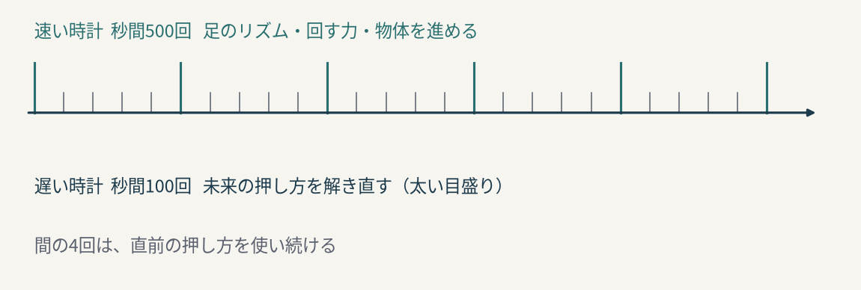
02 2つの時計
速さの違う2本の時間
※ 秒間500回＝0.002秒ごと。秒間100回＝5回に1回だけ未来を解き直す。
要約速習 · 犬の絵と式 · 01〜04 は別ファイル
8

Slide 9
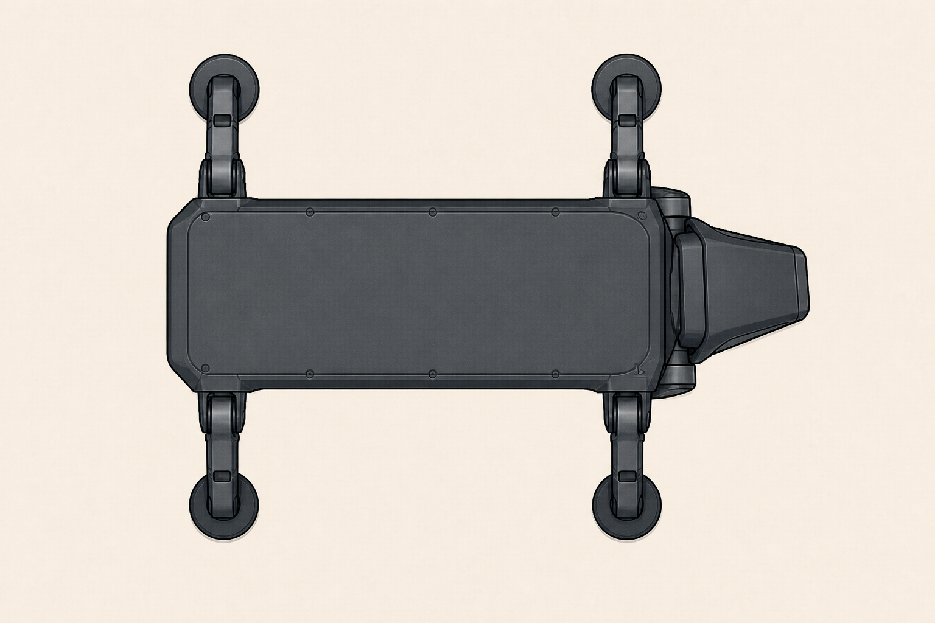
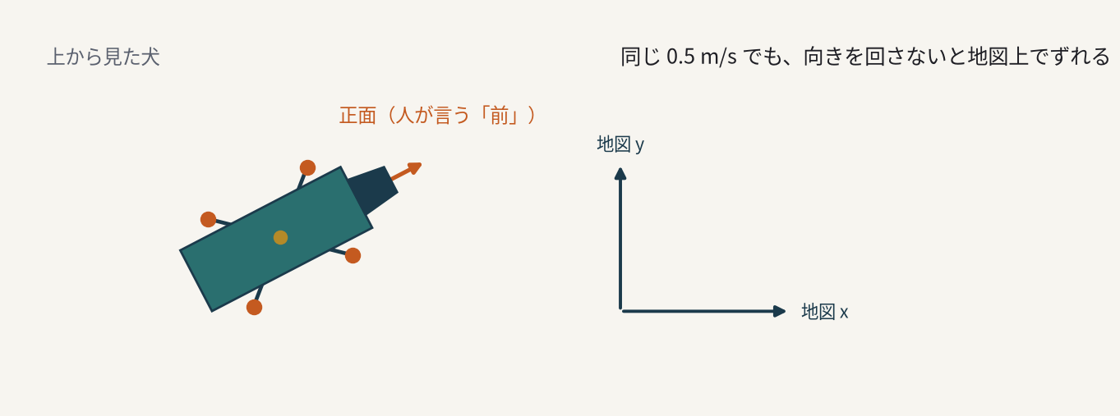
03 指令
人は行き先を言わない。正面の速さだけ。
※ 正面＝鼻先の前。地図＝床に固定した向き。ヨー＝その場の左旋回。床の上の行き先目標はゼロのまま。
要約速習 · 犬の絵と式 · 01〜04 は別ファイル
9

Slide 10

03 座標の式
正面の速さを、地図の速さへ回す
背景
意図
人の「前へ」は地図の北ではない。同じ数字を足すと、曲がったあとずれる。
今の向きで速さを回し、計画が使う地図向きにする。行き先の位置は作らない。
変数説明 （記号を覚えなくてよい。この表を見る）
記号 | 意味（覚えなくてよい） | 犬のどこ
v^H | 人が言った前後・横の速さ | 鼻先基準
ψ | いまどちらを向いているか | 胴体の旋回角
R_z(ψ) | その向きで座標を回す道具 | 鉛直まわりだけ
v^W | 地図から見た欲しい速さ | 計画が読む
※ H＝正面。W＝地図。床の上の行き先目標はゼロのまま。速さだけ追う。
要約速習 · 犬の絵と式 · 01〜04 は別ファイル
10

Slide 11
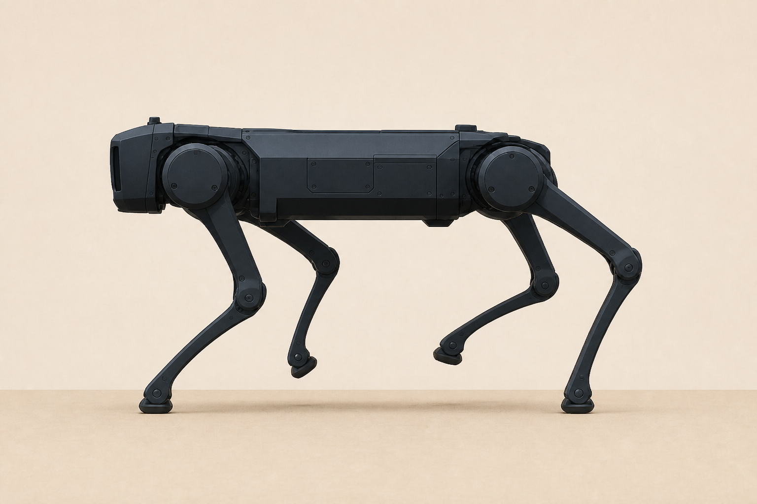
04 歩き方
対角の2脚が地面。あとの2脚は空中。
要点 地面にいる割合が 0.74 なので、切替の前後は4脚が重なる。
Trot＝対角が組。 左前と右後が一緒（offset 0.5）。 右前と左後が一緒（offset 1.0）。 いつ上げるかは、 押し方の計算より先に決まる。 計算はリズムを選べない。
※ 立脚＝地面で押してよい足。遊脚＝空中で次の点へ運ぶ足。脚順は FL, FR, RL, RR。
要約速習 · 犬の絵と式 · 01〜04 は別ファイル
11

Slide 12
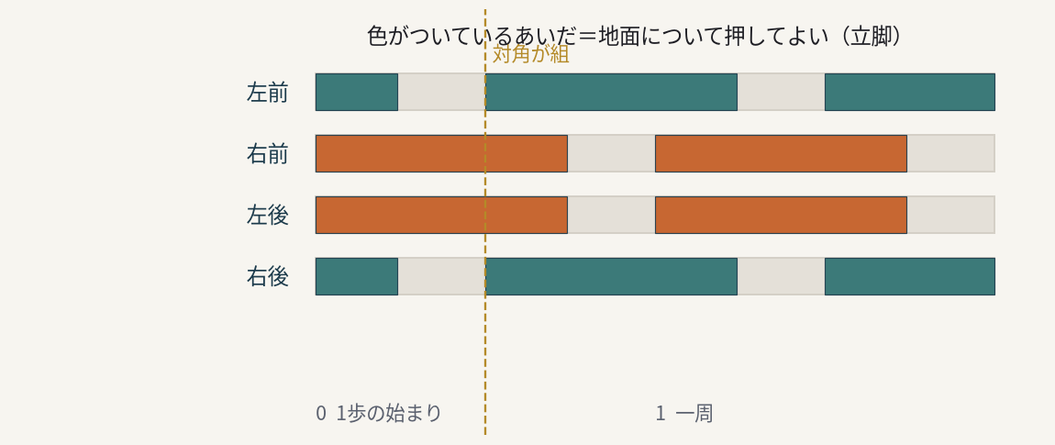
04 時間の帯
色がついているあいだ、その足は押してよい
※ 1歩を 0〜1 とする。色の長さが Duty＝地面にいる割合（標準 0.74）。周波数は 1.35。
要約速習 · 犬の絵と式 · 01〜04 は別ファイル
12

Slide 13

04 リズムの式
時計を進め、地面にいる割合より小さければ接地
背景
意図
4脚を同時につけたままでは速く歩けない。いつ押すかを、力の計算より先に決める。
時間だけから 0/1 を切り、短い未来の表も同じ規則で作る。
変数説明 （記号を覚えなくてよい。この表を見る）
記号 | 意味（覚えなくてよい） | 犬のどこ
φ | その脚が1歩のどのあたりか | 脚ごと。0が始まり
f | 1秒に何歩サイクルか。標準 1.35 | 設定。今日は固定
d | 1歩のうち地面にいる割合 0.74 | 長いほど4脚が重なる
c | 1＝押してよい、0＝空中 | 押し方の計算は変えられない
※ mod 1＝一周したら0に戻す。1( )＝中が正しければ1。
要約速習 · 犬の絵と式 · 01〜04 は別ファイル
13

Slide 14
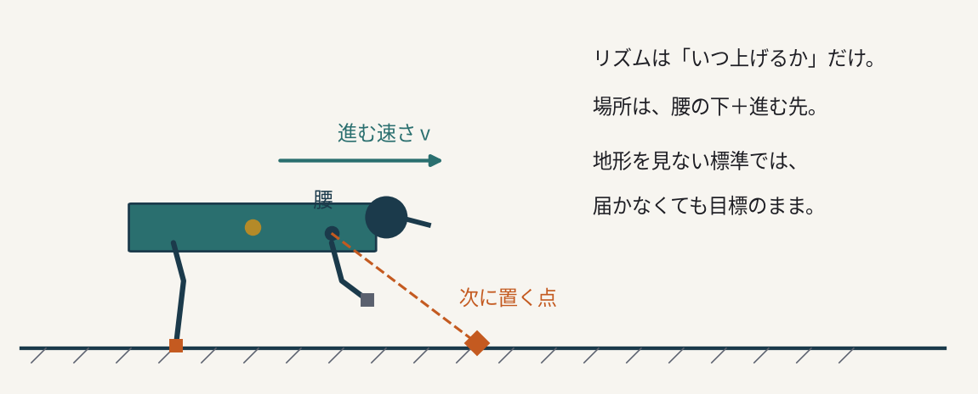
05 着地点
リズムは時刻だけ。次に置く場所は別。
※ 腰の下へ、進む先と速さのずれを足す。地形を見ない標準では、届かなくても目標のまま。
要約速習 · 犬の絵と式 · 01〜04 は別ファイル
14

Slide 15

05 着地点の式
腰の下へ、進む先とずれと左右ずらしを足す
背景
意図
足を上げる時刻が決まっても、着く場所は決まらない。速さ方向へ出さないと、胴体が脚を追い越す。
正面座標で組み、最後に地図へ戻す。使う速さは、傾きで回す前。
変数説明 （記号を覚えなくてよい。この表を見る）
記号 | 意味（覚えなくてよい） | 犬のどこ
p_hip | その脚の腰の位置 | 胴体の四隅
Δp_ref | 立脚時間の半分×欲しい速さ | 進む先へ出す
Δp_err | 今の速さと欲しい速さのずれ | クリップあり
p_foot | 次に置く点の候補 | 保証はしない
※ 左右へ 0.1 m ずらす。高さは足を上げたときの高さをコピーする。
要約速習 · 犬の絵と式 · 01〜04 は別ファイル
15

Slide 16
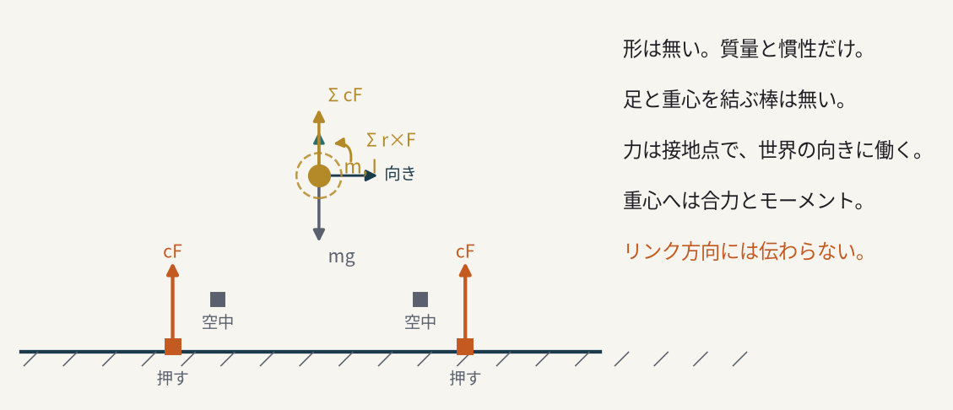
06 予測の中の体
未来では質量点と4作用点だけ。形も、足と重心を結ぶ棒も無い。
※ 力は接地点で世界向きに働く。重心へは合力とモーメント。リンク方向には伝わらない。
要約速習 · 犬の絵と式 · 01〜04 は別ファイル
16

Slide 17

06 胴体の式
押せる足の力だけが、重心を加速する
背景
意図
モータは予測模型に無い。力は接地点で世界向きに働く。棒を伝う力ではない。
接地フラグを力に掛け、合力で重心を加速する。モーメントは r×F。
変数説明 （記号を覚えなくてよい。この表を見る）
記号 | 意味（覚えなくてよい） | 犬のどこ
m, v | 重さと重心の速さ | 胴体の中心
c_i | その足は今押してよいか | リズムの表
F_i | その足が押す力 | 足先。空中でも変数としては残る
g | 重力加速度 | 下向き
※ 回転も同様に、押せる足の力のモーメントだけが入る。
要約速習 · 犬の絵と式 · 01〜04 は別ファイル
17

Slide 18
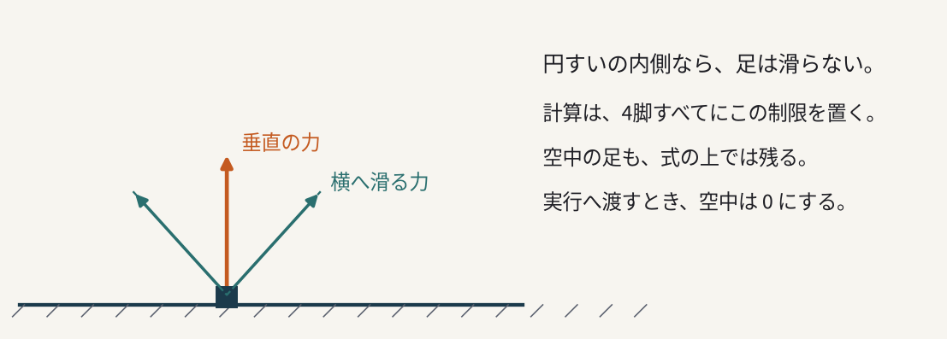
07 滑らない範囲
足の力は、円すいの内側に収める
※ 摩擦円すい。4脚すべてに置く。空中の力を等式でゼロにはしていない。
要約速習 · 犬の絵と式 · 01〜04 は別ファイル
18

Slide 19
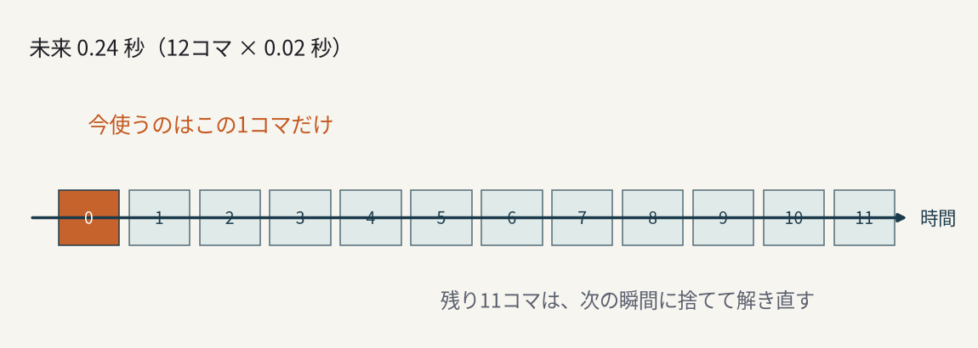
07 / 09 未来と今
12コマ先まで考える。使うのは最初の1コマ。
※ 1コマ 0.02 秒、先は 0.24 秒。次の瞬間に新しい体で解き直す。
要約速習 · 犬の絵と式 · 01〜04 は別ファイル
19

Slide 20

07 未来の罰
目標へ寄せ、押し方を抑え、終わりも同じ重み
背景
意図
今の1発だけでは次の接地に間に合わない。罰が無いと力はいくらでも大きくなる。
12コマの体と押し方を目標へ寄せる。終わりの重みも途中と同じ。
変数説明 （記号を覚えなくてよい。この表を見る）
記号 | 意味（覚えなくてよい） | 犬のどこ
x_k | コマ k の胴体と足 | 関節は入らない
x^ref | いてほしい体 | 速さ指令と着地点
u_k | 足の速さと押す力 | 回す力はまだ無い
Q, R | ずれと力を何倍して罰するか | 重み関数の中
※ 設定ファイルに Q は無い。失敗したら直前の押し方を使い、内部をリセットする。
要約速習 · 犬の絵と式 · 01〜04 は別ファイル
20

Slide 21
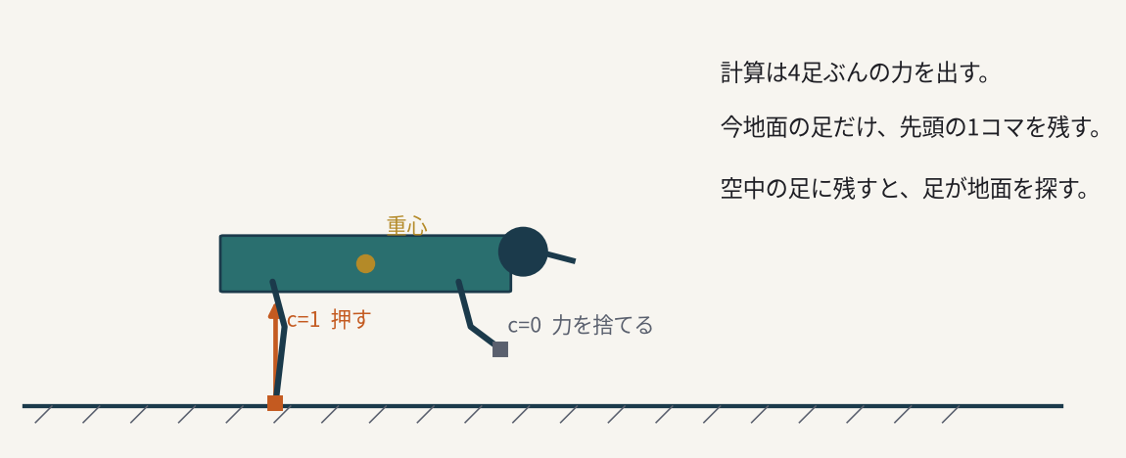
08 / 09 リズムが力を消す
計算は4足ぶん出す。今地面の足だけ残す。
※ 未来の表 c は力学へ入る。実行へ渡すとき、今の接地 0/1 をもう一度掛ける。
要約速習 · 犬の絵と式 · 01〜04 は別ファイル
21

Slide 22

09 今使う力
今地面の足の、先頭の押し方だけ残す
背景
意図
未来全部はモータに出せない。空中の足の力が残ると、足が地面を探す。
今の接地 0/1 を掛けて消す。5回に1回解き、間は直前の値。
変数説明 （記号を覚えなくてよい。この表を見る）
記号 | 意味（覚えなくてよい） | 犬のどこ
F^{MPC} | 計算が出した押す力 | 最適解の最初のコマ
c_0 | 今この瞬間、地面にいてよいか | リズム表の先頭
F^{cmd} | 実際に使う目標の押す力 | 地面の足だけ
※ 計算の中では空中の力も残り得る。実行へ渡すとき 0 にする。
要約速習 · 犬の絵と式 · 01〜04 は別ファイル
22

Slide 23
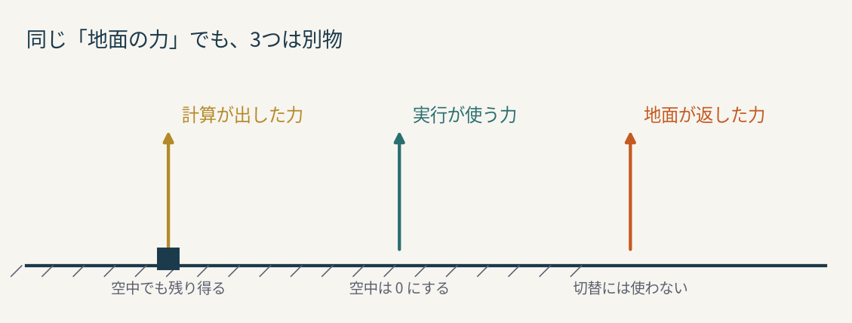
09 3つの力
同じ足でも、目標と実力は別
※ 左＝計算の答え。中＝実行が使う。右＝シミュレータが接触で作った力。切替には使わない。
要約速習 · 犬の絵と式 · 01〜04 は別ファイル
23

Slide 24
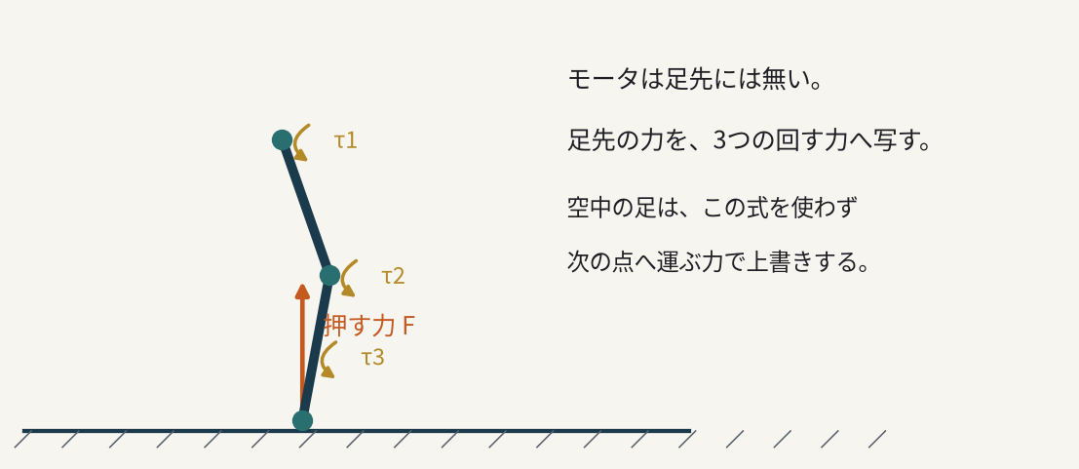
10 1本の脚
押す力を、3つの回す力へ写す
※ モータは足先には無い。空中の足はこの式を捨て、次の点へ運ぶ力で上書きする。
要約速習 · 犬の絵と式 · 01〜04 は別ファイル
24

Slide 25

10 立脚の式
足先の力を、関節の仕事へ写す
背景
意図
モータは関節にある。同じ式を空中の足に残すと、空中で押し続ける。
全脚に先に書き、空中の足だけ上書きする。
変数説明 （記号を覚えなくてよい。この表を見る）
記号 | 意味（覚えなくてよい） | 犬のどこ
F^{cmd} | 今使う目標の押す力 | 足先。空中は 0
J | 関節が動くと足先がどう動くか | 今の脚の形
τ | その脚3関節の回す力 | モータへ出す数
※ 位置のずれを戻す力は、空中の足に同じものが2回足される。
要約速習 · 犬の絵と式 · 01〜04 は別ファイル
25

Slide 26
11 閉ループ
切って入れ、1歩進み、次の体が戻る
※ 定格の 0.9 倍で切る。物体を進める計算は1回。実際の接触力は切替に使わない。
要約速習 · 犬の絵と式 · 01〜04 は別ファイル
26

Slide 27

11 切り方と1歩
上限の 90% で切り、物体を1コマ進める
背景
意図
定格超えは模型の外。目標の力を地面へ書くと、物体が嘘をつく。
並べる前に切り、1回だけ進める。
変数説明 （記号を覚えなくてよい。この表を見る）
記号 | 意味（覚えなくてよい） | 犬のどこ
τ | 切る前の12個の回す力 | 12モータ
τ_lim | 出せると書いてある上限 | 物体の説明
q, q+ | 今の形と次の形 | 次の周回で読み直す
※ 実機の電気や遅延はこの物体には入っていない。
要約速習 · 犬の絵と式 · 01〜04 は別ファイル
27

Slide 28
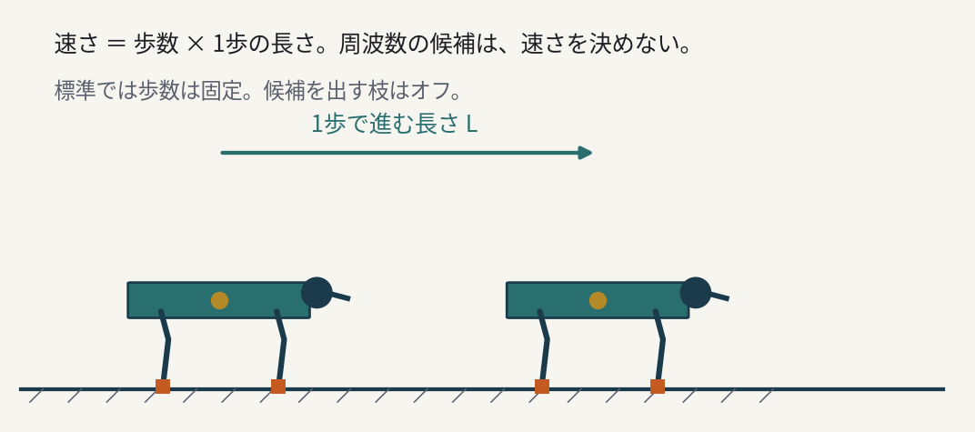
12 速さと歩幅
速さは、歩数かける1歩の長さ
※ 周波数の候補は速さを決めない。標準では歩数は固定。候補を出す枝はオフ。
要約速習 · 犬の絵と式 · 01〜04 は別ファイル
28

Slide 29
02 出口
絵で答える5つ
人は何を言うか
リズムは誰か
計算が決めるもの
行き先ではない。
正面の速さと、
その場の旋回。
足の時計。
未来計算は
逆の組を選べない。
押す力と足運び。
12関節角は決めない。
※ 答えの正本は 02 §6。目標の力と地面の実力は別。周波数の候補は速さを決めない。
要約速習 · 犬の絵と式 · 01〜04 は別ファイル
29

Slide 30
次
要約の次は、本文か、残してあるファイル
本文
残してあるパワポ
この系統
定義と境界表。
02 が矢印の正本。
式の場所は付録 B。
01 見出し速習。
02 見出し深掘り。
03 / 04 は先の要約。
05 が図と式の速習。
06 が章ごとの絵と式。
要約速習 · 犬の絵と式 · 01〜04 は別ファイル
30

